Slide 1



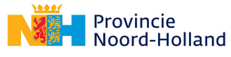
Bijeenkomst Luchtkwaliteit & Gezondheid
Vrijdag 4 oktober 2024
Notes:
Goeiemiddag en welkom allemaal bij de themabijeenkomst Luchtkwaliteit en Gezondheid georganiseerd door Hollandse Luchten. Mijn naam is Sylke, ik werk bij Waag Futurelab aan het project Hollandse Luchten, in opdracht van de provincie Noord-Holland. Deze bijeenkomst heb ik samen georganiseerd met Eline Verhoeven en Hester Volten van het team Samen Meten van het RIVM.

Slide 2
Hollandse Luchten is een project over burgerwetenschap en het meten van de leefomgeving met sensortechnologie.

Slide 3
Het doel van Hollandse Luchten is...
…om met behulp van burgerwetenschap een context te creëren waarin bewoners, overheden, experts en bedrijfsleven samen kennis opbouwen, dialoog voeren en handelingsperspectieven verbeteren voor een gezonde fysieke leefomgeving.

Slide 4
Tegelijkertijd is het een onderzoeksproject, hoe kunnen we dit doel mogelijk maken?
Notes:
Vandaag gaan we het hebben over het verband tussen luchtkwaliteit en gezondheid – een thema waar veel leden van hollandse luchten zich mee bezig houden. Maar hoe onderzoek je dat nou precies? Daar gaat deze bijeenkomst over.

Slide 5
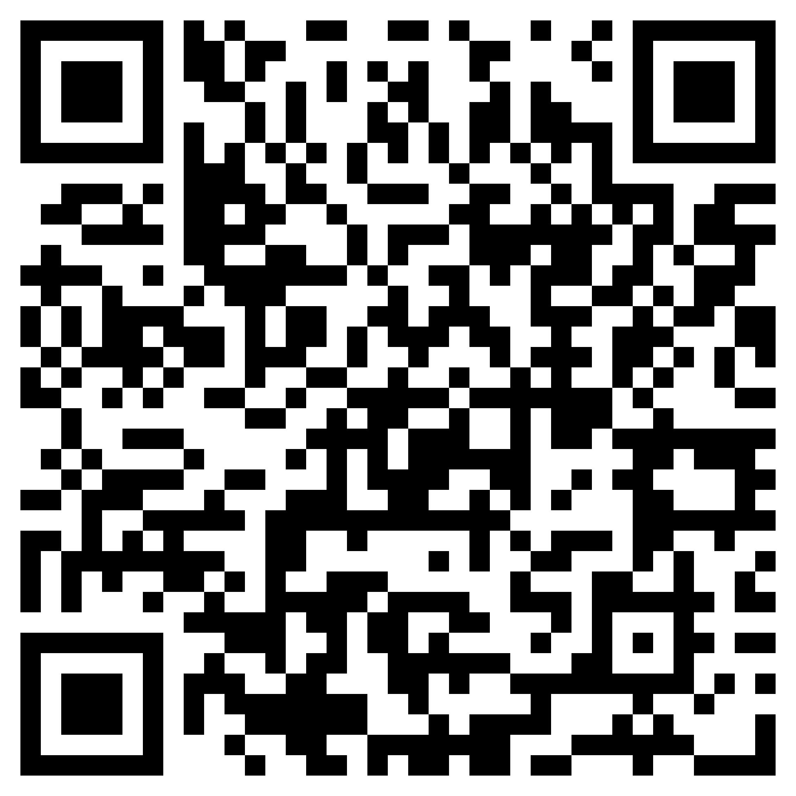
Wat brengt je hier?

Slide 6
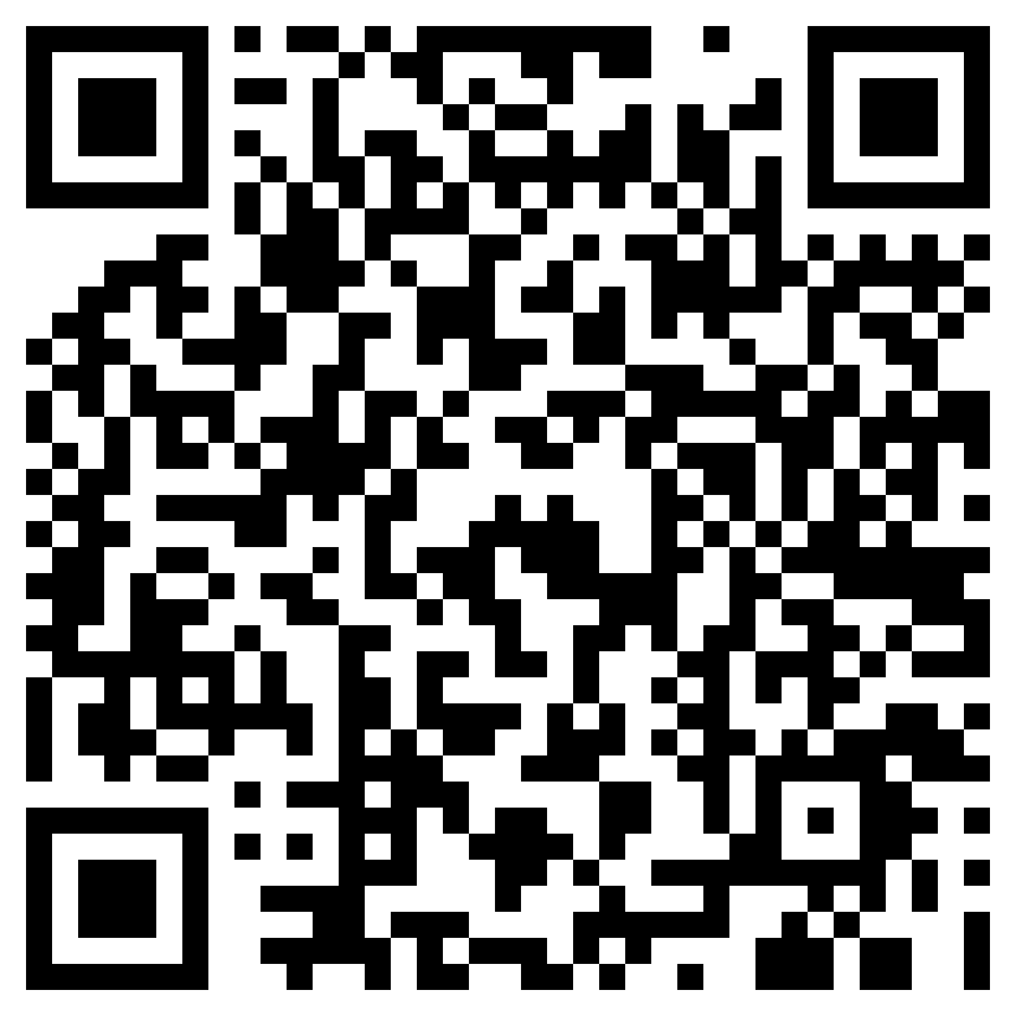
(Wat) meet je?

Slide 7
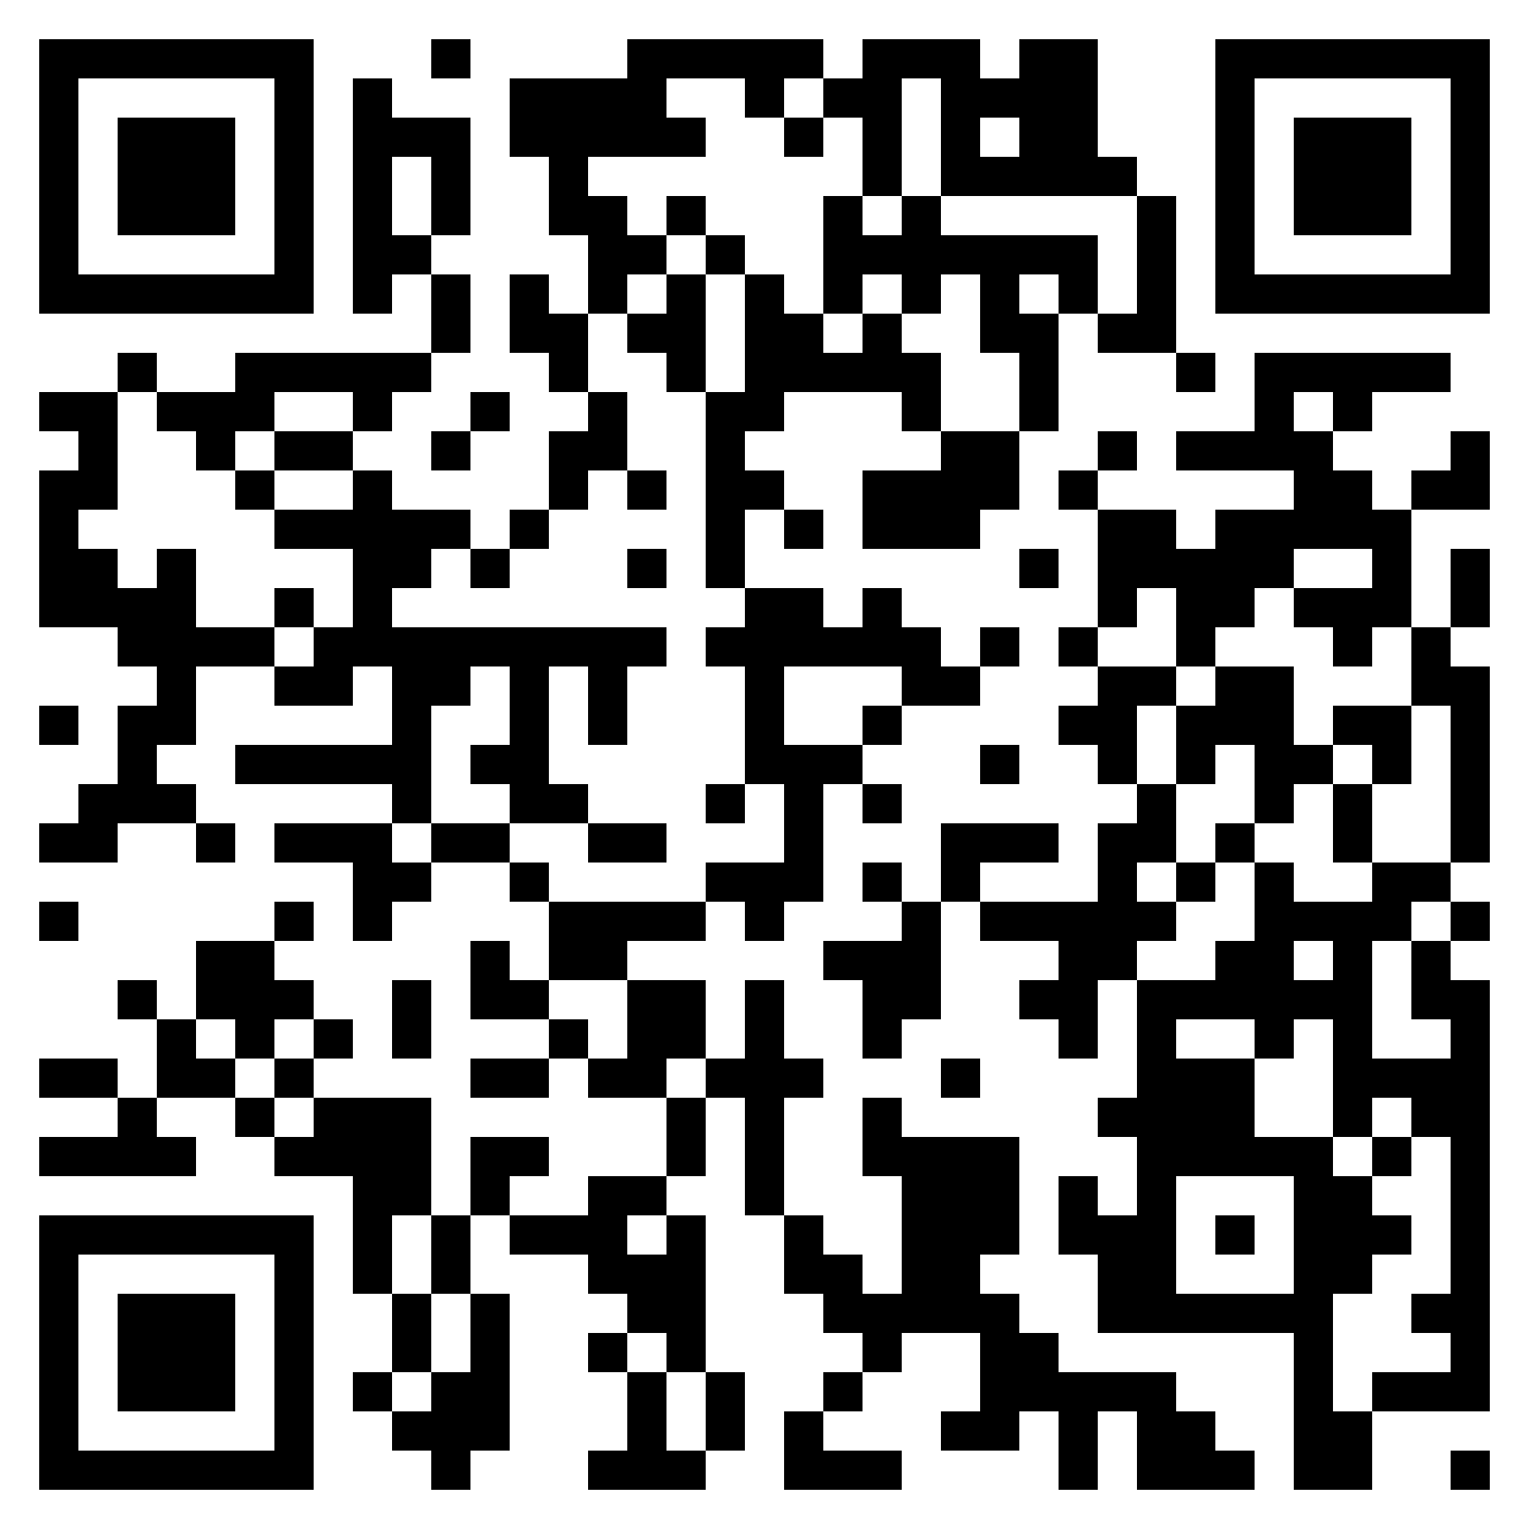
Wat is je achtergrond?

Slide 8
Programma
  Welkom
  Presentatie Floor Borlee
  Q&A
      Pauze met koffie en thee
      Presentatie Belevingsapp
      Activiteit Logboek

Slide 9
Presentatie Floor Borlee (RIVM)
Notes:
Meetvragen plaatsen op de slide

Slide 10
Bijeenkomst Hollandse luchten
Luchtkwalteit en Gezondheid
Floor Borlée

Slide 11
Wat ga ik vertellen?
Rol RIVM
Wat weten we over de effecten van luchtverontreiniging op gezondheid
Hoe doen we onderzoek naar gezondheidseffecten luchtkwaliteit?

Slide 12
Rol RIVM
Missie
RIVM zet zich in voor een gezonde bevolking en een gezonde leefomgeving
Hoe?
We doen onderzoek en geven advies aan de overheid over hoe we onze leefomgeving schoon, gezond en veilig houden. En delen kennis over slimme mogelijkheden voor een veilig en duurzaam milieu.
Wat doet het RIVM op gebied luchtkwaliteit en gezondheid?
Delen van kennis over luchtkwaliteit en gezondheid met overheden.
  Vb welke stoffen zitten in de lucht
  Waar komen deze stoffen vandaan
  Waar en hoeveel mensen ademen deze stoffen in en wat is het effect daarvan?
Overheden kunnen met deze kennis maatregelen nemen om de luchtkwaliteit te verbeteren en daarmee ook de gezondheid van mensen beschermen.

Slide 13
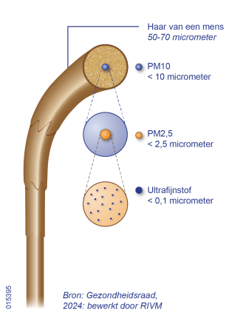
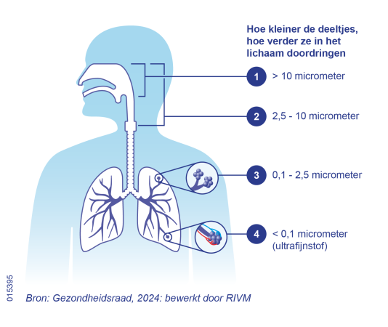
Effecten van luchtkwaliteit op gezondheid
Effect van fijnstof
Effecten langdurige blootstelling(Jaren)
Vroegtijdige sterfte
Hart en vaatziekten
COPD
Astma
Longkanker
Effecten kortdurende blootstelling (paar uur – dagen)
Dagelijkse variatie gezondheidsklachten
Medicijngebruik
Ziekenhuiopnames
Cardiovasculaire en respiratoire sterfte
Notes:
Het meeste weten we over de effecten van fijnstof.
Fijnstof is een verzamelnaam voor deeltjes van verschillende grootte die de mens kan inademen. Fijnstof bestaat uit veel verschillende soorten deeltjes. Zo zijn er deeltjes die ontstaan door verbrandingsprocessen of door de chemische reactie van verschillende gassen in de lucht. Ook zijn er deeltjes van natuurlijke herkomst (bijvoorbeeld zeezout), microplastics, deeltjes met (zware) metalen en/of roet.
Niet alle deeltjes zijn even schadelijk. We weten alleen nog niet precies welke soorten deeltjes het meest schadelijk zijn. De WHO(World Health Organization) gaat er daarom vanuit dat alle soorten deeltjes in het mengsel van fijnstof even schadelijk zijn voor de gezondheid.
Uitleg lange en korte termijn effecten
De schadelijke gevolgen van fijnstof hangen waarschijnlijk af van zowel de samenstelling als de grootte van de deeltjes. Hoe kleiner de deeltjes, hoe dieper deze doordringen in het lichaam. De allerkleinste deeltjes, ultrafijnstof, hebben een diameter tot 0,1 micrometer. Deze deeltjes kunnen in het bloed worden opgenomen en de hersenen bereiken.
Hypotheses:
Fijnstof kan in de ontstekingsreacties veroorzaken en kan daardoor zuurstofopname bemoeilijken
Reactieve deeltes kunnen weefselschade veroorzaken
Ontstekingsreacties kunnen zich via bloedbaan verspreiden en kan daar ook schade aan bloedvaten veroorzaken maar zelf centraal zenuwstelsel.

Slide 14
Effecten van luchtkwaliteit op gezondheid
Effect van stikstofdioxide (NO2)
Langdurige blootstelling
Vroegtijdige sterfte
Luchtwegklachetn bij kinderen
Kortdurende blootstelling
Respiratoire en cardiovascualire ziekenhuisopnames
Effect ozon O3 – verhoogde concentraties bij warme windstille dagen
Langdurige en Kortdurende blootstelling
Nadelige effecten luchtwegen en longen
Gezondheidsraad 2018: Gezondheidswinst door schonere lucht

Slide 15
Methode
Emissies
Concentratie
Blootstelling
Gezondheids effecten
Metingen
Luchtkwaliteit
Berekeningen Luchtkwaliteit

Slide 16
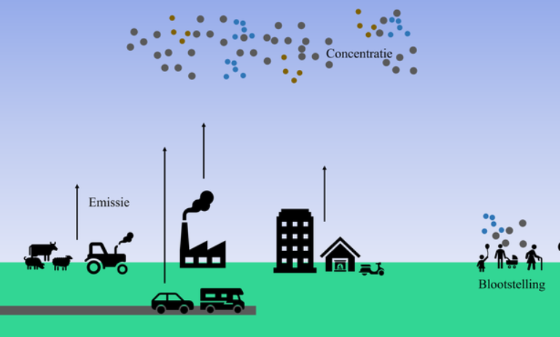
Emissie: hoeveelheid verontreinigende stoffen uit een bron
Concentratie: hoeveelheid verontreinigende stoffen die daadwerkelijkheid in de lucht aanwezig zijn
Blootstelling: hoeveel verontreinigende stoffen mensen daadwerkelijk inademen
Notes:
Het RIVM houdt bij hoeveel verontreinigende stoffen naar de lucht worden uitgestoten (emissie). Bij vrijwel alles wat we doen, komen vervuilende stoffen vrij. Dit noemen we emissie. Denk aan de uitstoot van het verkeer, de industrie en veehouderij. Allemaal bronnen die onze luchtkwaliteit negatief beïnvloeden.
Ook onderzoeken we hoeveel van deze stoffen in de lucht zitten, waar mensen worden blootgesteld, en wat de gezondheidseffecten daarvan zijn.
Het RIVM houdt de emissies van honderden stoffen bij. Zo weten we waar die stoffen vandaan komen. We kijken ook naar de concentraties van die stoffen. Dus: welke hoeveelheden bevinden zich waar, en op welk moment in de lucht?
Om dat nauwkeurig te kunnen bepalen, voeren we metingen uit die voldoen aan internationale afspraken. Maar we kunnen niet overal meten. Daarom gebruiken we ook berekeningen met modellen.

Slide 17
Emissie
Emissieregistratie
Registreert jaarlijks de emissie van alle relevante Nederlandse bronnen
Bevat de uitstoot van 375 belangrijke milieubelastende stoffen naar lucht en water
Per stof ~500 emissieoorzaken met eigen ruimtelijke verdeling
https://www.emissieregistratie.nl/

Slide 18
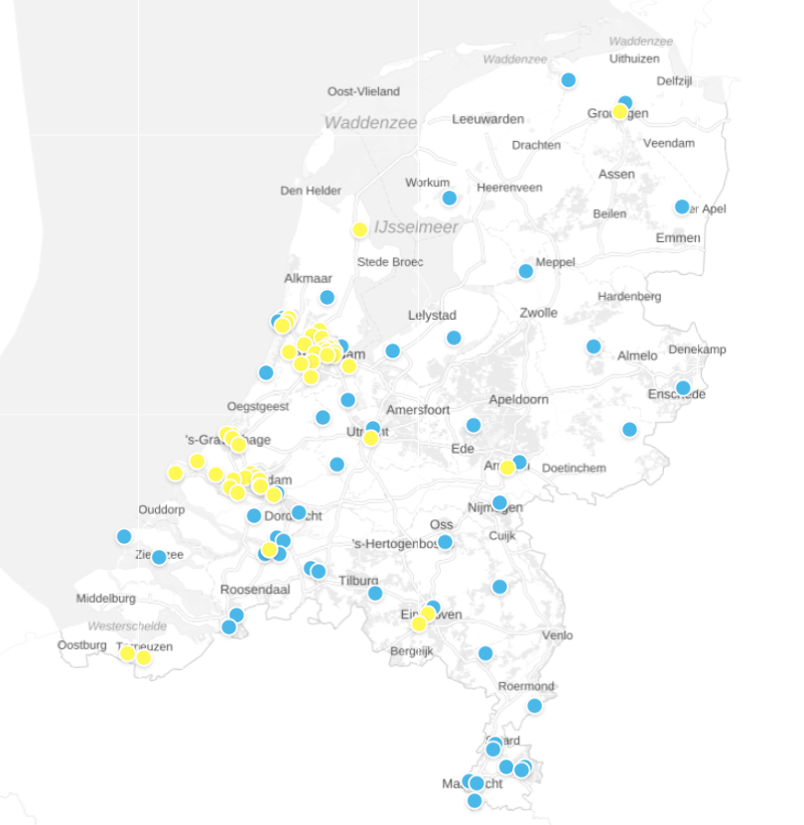
Luchtkwaliteit meten
Landelijk Meetnet Luchtkwaliteit
Luchtkwaliteit in kaart brengen
Toetsen aan Europese richtlijnen
www.luchtmeetnet.nl

Slide 19
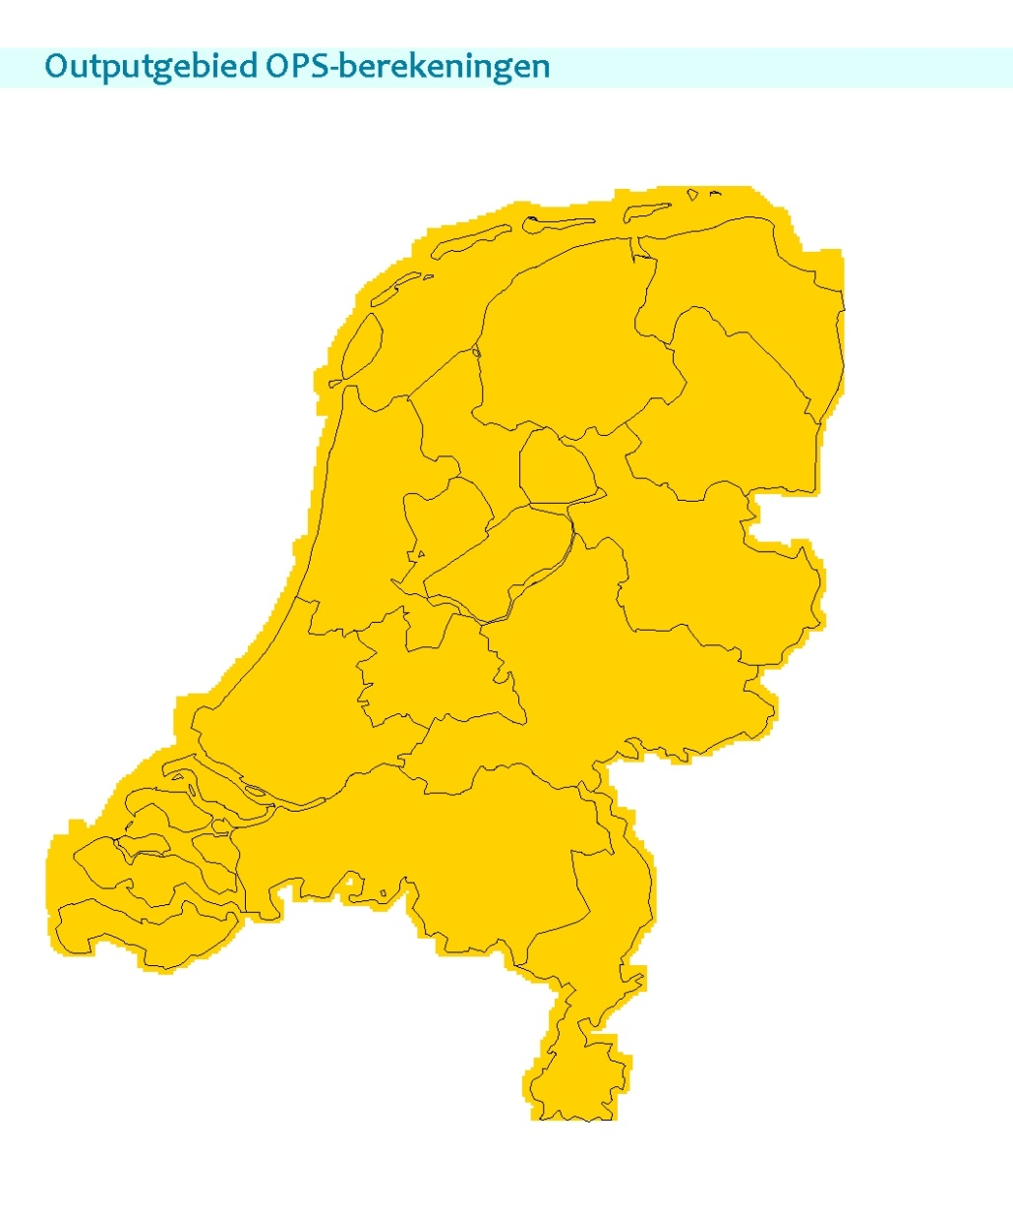
Luchtkwaliteit Berekening (model):
OPS model
Verspreiding en depositie
Uitstoot in NL en buitenland
De jaargemiddelde concentratie wordt berekend voor iedere outputgridcel 1*1 km
Model wordt gekalibreerd met metingen van de luchtkwaliteit
19
4 oktober 2024
Notes:
Het RIVM berekent met het Operationele Prioritaire Stoffenmodel voor heel Nederland de grootschalige concentraties van stoffen in de lucht. Dat is de concentratie die gemiddeld in een jaar in de lucht aanwezig is in gebieden van een vierkante kilometer.

Slide 20
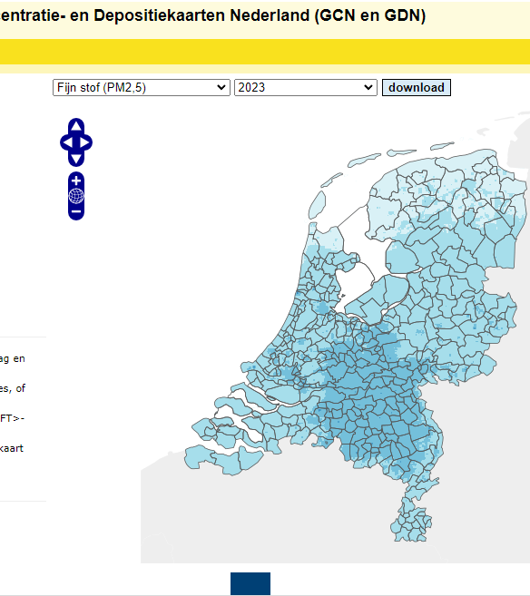
Concentratie
Het RIVM maakt jaarlijks concentratiekaarten
Grootschalige Concentratie Kaarten
Combinatie modelberekeningen en metingen
Huidige situatie als toekomst
https://www.rivm.nl/gcn-gdn-kaarten

Slide 21
Onderzoek naar de gezondheidseffecten van luchtvervuiling
Milieu epidemiologisch onderzoek
Is er een verband tussen de hoeveelheid stoffen in de lucht en gezonheidseffecten voor grotere groepen?
Blootstelling
VB Fijnstof, NO2, ozon, verkeer
Meestal obv woonadres
Op basis van metingen, modelleren of vragenlijsten
Gezondheidsuitkomsten
CBS data (sterfte), huisartsen-data, vragenlijsten, medicatiegebruik, medisch onderzoek bij populatie
Uitgedrukt in een risico
Type onderzoeken: dwarsdoorsnede, case-control, cohort, longittudionaal
Notes:
Het RIVM onderzoekt de relatie tussen luchtvervuiling en gezondheid. Ook andere onderzoeksinstellingen en universiteiten doen hier onderzoek naar. Dat gebeurt door middel van toxicologisch en epidemiologisch onderzoek. Hierdoor leren we steeds beter wat de effecten van luchtvervuiling op de gezondheid zijn.
Epidemiologisch onderzoek kijkt of er een verband bestaat tussen de hoeveelheid stoffen in de lucht en gezondheidseffecten voor grotere groepen mensen over een bepaalde periode. Dit onderzoek gebruikt vaak cijfers om hier inzicht in te krijgen. Bijvoorbeeld van het Centraal Bureau voor de Statistiek (CBS(Centraal Bureau voor de Statistiek)). Ook wordt bepaald hoeveel de kans op ziekte en sterfte toeneemt door luchtvervuiling.

Slide 22
Voorbeeld:
Bereken gezondheidswinst door schonere lucht
Schone Lucht Akkoord
Doel: 50% gezondheidswinst in 2030 vergeleken met 2016 ten gevolge van binnenlandse bronnen
Voortgangsmeting 2024: gaan we dat doel halen?
Hoe?
Blootstelling
PM2.5 en NO2 jaargemiddelde concentraties op adressen
2016 en 2030
Basisregister adressen gebouwen BAG
Gezondheidsuitkomsten
Mortaliteit
(aantal maanden dat iemand korter leeft, levensduurverlies)
Op basis van Relatieve Risico’s voor PM2.5 en NO2
Bron:
Monitoringsrapportage Doelbereik Schone Lucht Akkoord. Tweede voortgangsmeting
Notes:
Een relatief risico vergelijkt de kans tussen twee groepen bijvoorbeeld een blootgestelde groep en niet-blootgestelde groep

Slide 23
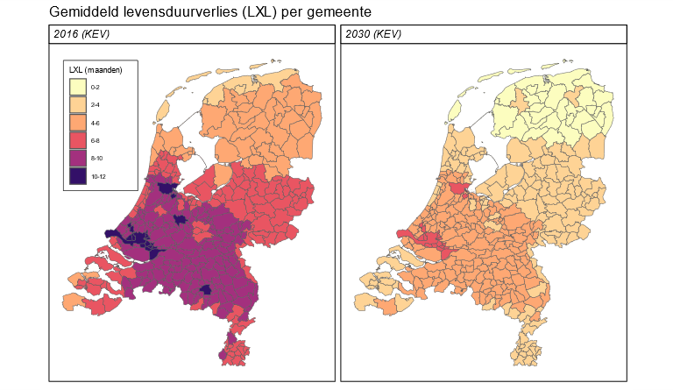
Gezondheidswinst

Slide 24
Gezonheidswinst
 | KEV | VES | ILL | NPLG
Totaal binnenlandse bronnen | -42% | -46% | -49% | -50%
Verschillende scenario’s
KEV: Uitvoering van vastgestelde beleid
VES: Volledige uitvoering van vastegestelde beleid inclusief voogenomen SLA-beleid
ILL: VES scenario + aanvullende klimaatmaatregelen
NPLG: ILL-scenario + maatregelen Nationaal Programma Landelijk Gebied
Notes:
KEV: Uitvoering van vastgestelde beleid (klimaat en energieverkenning)
VES: Volledige uitvoering van vastegestelde en voogenomen SLA-beleid
ILL: illustratief scenario opbrengst aanvullende klimaatmaatregelen (April 2023 aan 2e kamer zijn gerapporteerd)
NPLG:Nationaal Programma Landelijk Gebied (NPLG), waarin een
inschatting is gemaakt van de effecten van het voorgenomen
stikstofbeleid (met name ammoniakreductie)

Slide 25
Onderzoek naar de gezondheidseffecten van luchtvervuiling
(Inhalatie)Toxicologisch onderzoek
Wat zijn de effecten van verschillende stoffen in de lucht voor de mens?
Hoe?
Voornamelijk in het laboratorium
Stoffen worden in gecontroleerde systemen in de lucht gebracht en blootgesteld aan cellen
Notes:
Toxicologisch onderzoek richt zich op de schadelijkheid van de stoffen zelf. Dit onderzoek vindt voornamelijk plaats in een laboratorium. Met experimenten wordt onderzocht hoe vrijwilligers, proefdieren of menselijke longcellen reageren op een bepaalde hoeveelheid van een stof in de lucht.

Slide 26
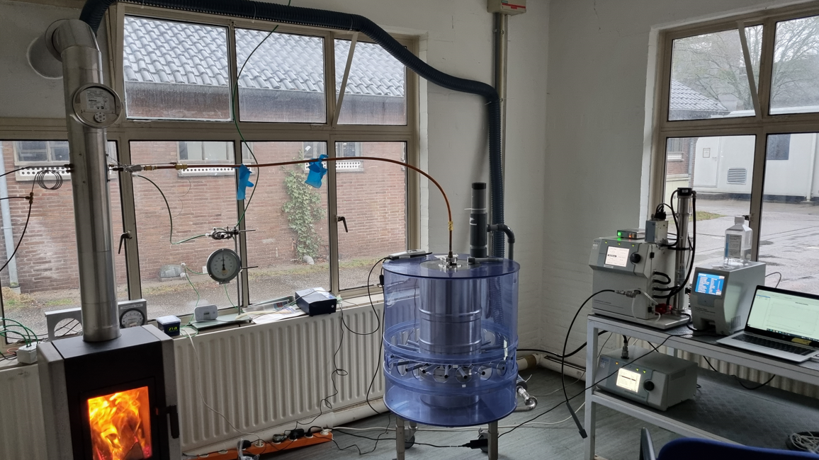
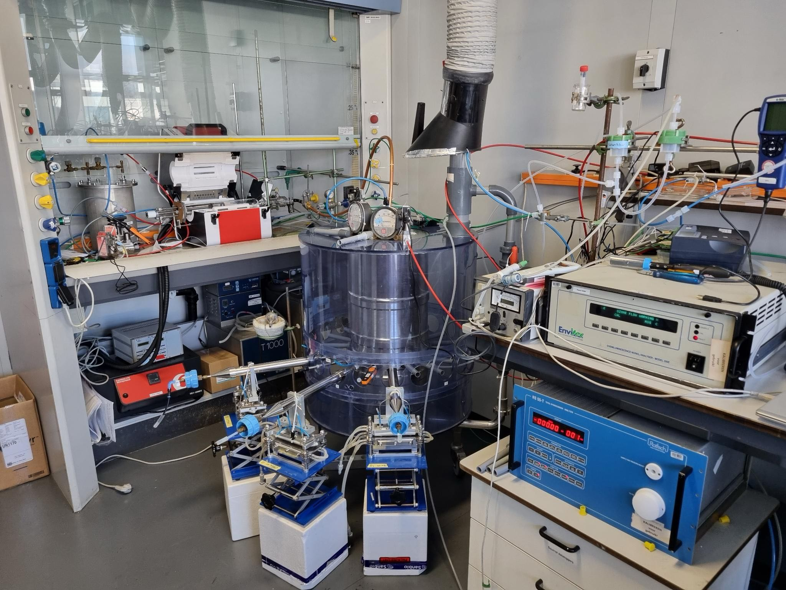
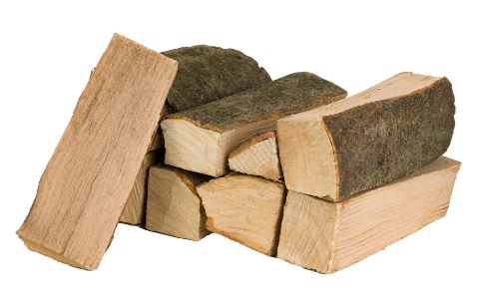
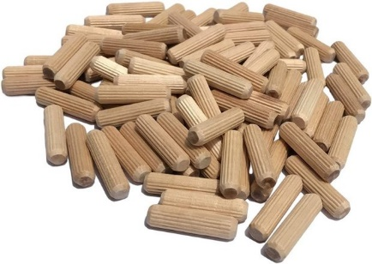
Voorbeeld: onderzoek toxiciteit houtrook
2 manieren van houtrook genereren
Houtkachel
Labkachel
Beuken haardhout
Vochtigheid +/- 14,5%
Normaal gebruik van kachel
  Trekregelaar
Beuken deuvels
Vochtigheid geconditioneerd
op +/- 14 %
Deuvels 1 voor 1 inbrengen

Slide 27
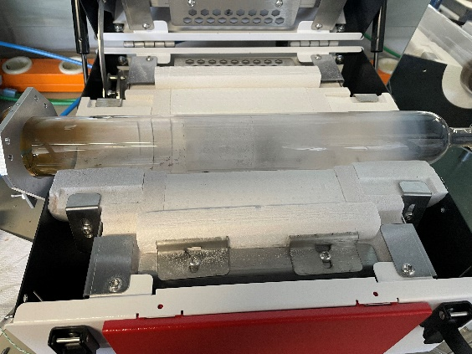
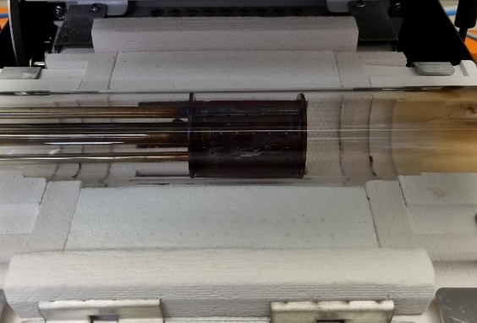
Experimentele setup
Labkachel
buis
deuvel
buis+”brandplek”
Beuken deuvels
Vochtigheid geconditioneerd
op +/- 14 %
Deuvels 1 voor 1 inbrengen

Slide 28
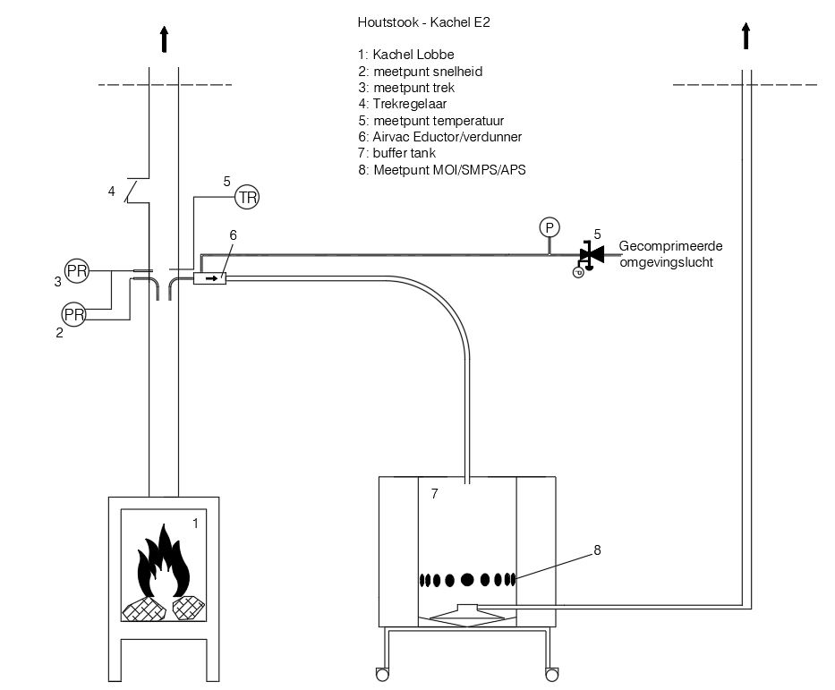
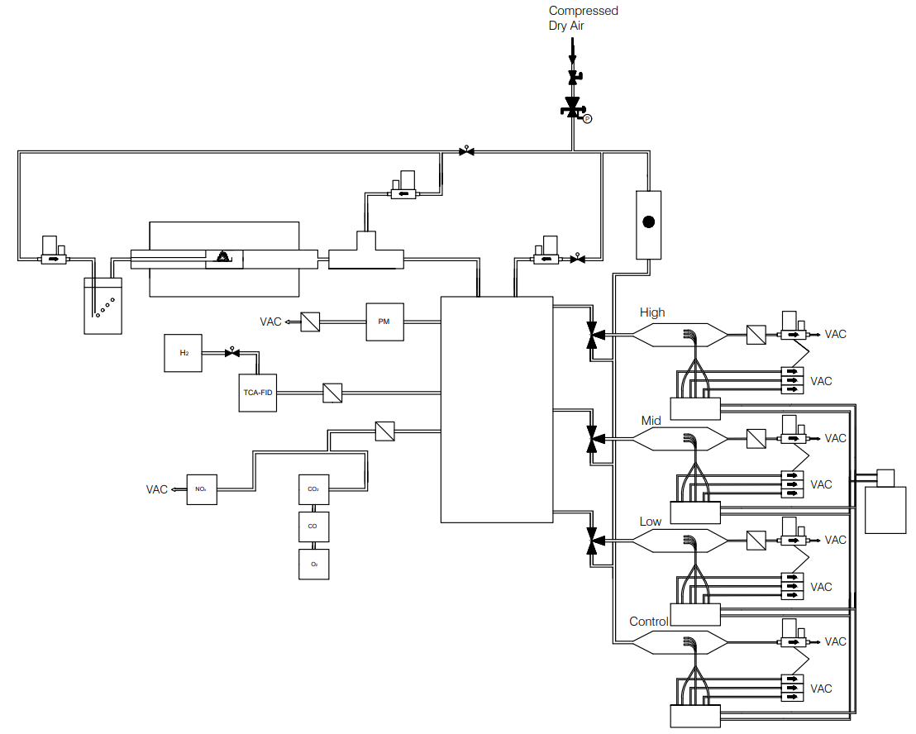
Experimentele opstelling
Houtkachel
Labkachel
Trekregelaar
Temp
Labkachel
Trek
Temp
Lucht
Blootstelling
Monster
Snelheid
Test atmosfeer
Massa
Conc.
Monster
CO2
VOC
NOx
CO
Test atmosfeer

Slide 29
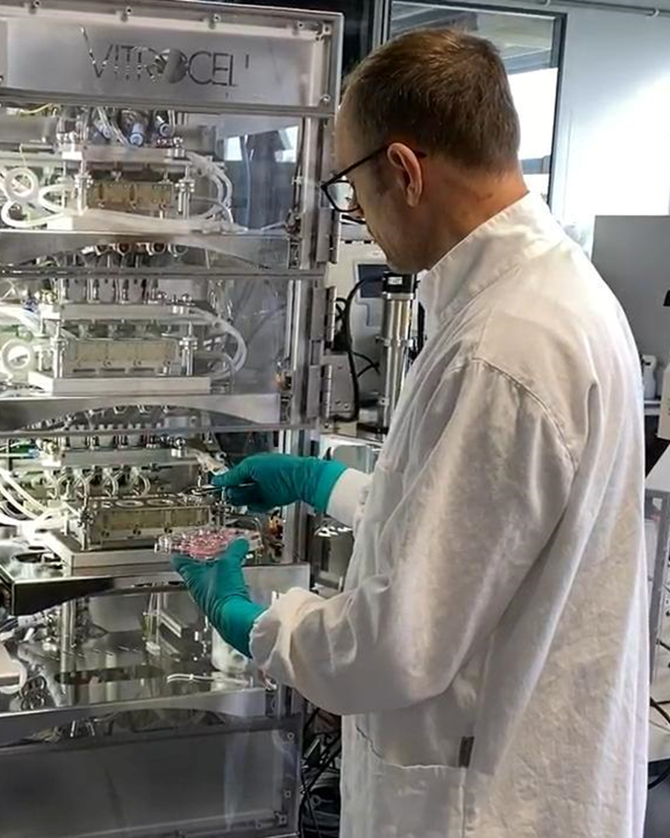
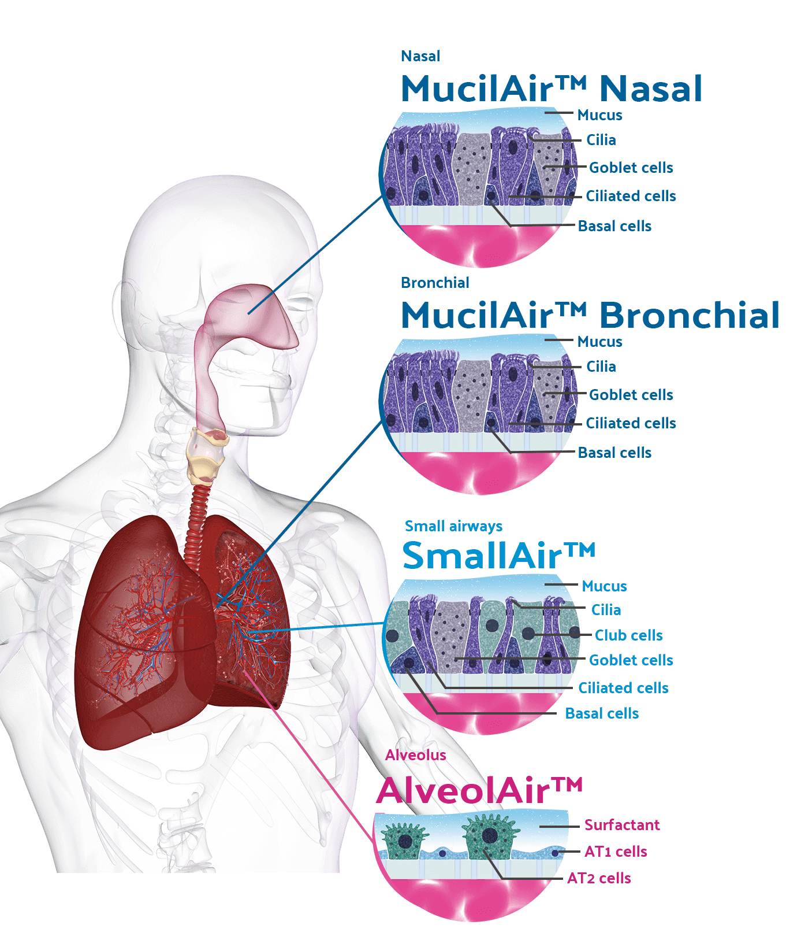
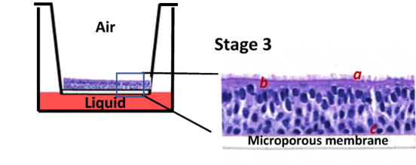
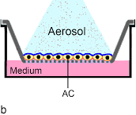
Toxiciteitmetingen
Rook samenstellingen
VOC
NO_{x}
CO
CO₂
Massa: Filter weging (concentratie)
Fijn stof grootte verdeling: SMPS/APS
Temperatuur
Vochtigheid
In vitro (neus & longcellen)
Celkweek
Blootstelling
https://www.verywellhealth.com/

Slide 30
Invloed van drukke wegen
HEI: alle wetenschappelijke literatuur over effect verkeersgerelateerde luchtverontreiniging
Conclusie:Langdurig verblijf langs drukke wegen leidt tot meer gezondheidsrisico’s
Groot bewijs: Sterfte en hart- en vaatziekten
Bewijs: Sterfte aan longkanker, onstaan van astma bij kinderen en volwassen en acute ontstekingen onderste luchtwegen kinderen
Voldoende zekerheid: lag geboortegewicht, astma aanvallen kinderen, onstaan van diabetes
Notes:
In 2022 kwam het Amerikaanse Health Effects Institute (HEI) met een nieuw rapport waarin alle wetenschappelijke
literatuur over de blootstelling aan en gezondheidseffecten van lange termijn blootstelling aan verkeersgerelateerde
luchtverontreiniging is samengevat en beoordeeld.

Slide 31
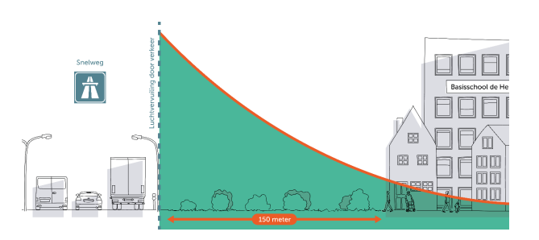
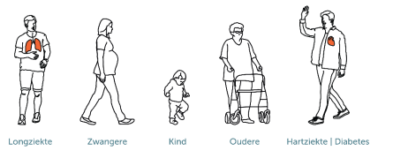
Advies GGD
Geen gevoelige bestemmingen binnen 150 m snelweg en 25 m drukke binnenstedelijke weg
Notes:
Gevoelige bestemmingen zijn voorzieningen waar mensen die tot de gevoelige groepen behoren veel tijd
doorbrengen. Daartoe behoren in elk geval: woonzorgcentra, woningen, kinderdagverblijven, scholen en
buitenschoolse opvang. Daarnaast wordt de aandacht gevestigd op sportvelden in de buitenlucht. Die worden niet
tot de gevoelige bestemmingen gerekend. Maar hoewel de verblijfsduur hier doorgaans kort is kan de ingeademde
dosis groot zijn en is situering nabij de (snel) weg onwenselijk.

Slide 32
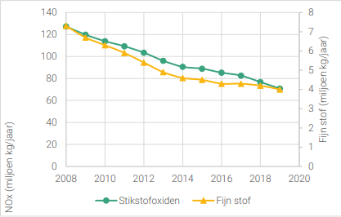
Ook goed nieuws
Wagenpark is toegenomen maar uitstoot van wegverkeer is gedaald
Aangescherpte emissie-Eisen (euro-normen)

Slide 33
Wat zeggen sensormetingen over je Gezondheid?
Op basis van je senor is niet precies aan te geven wat dit betekent voor je Gezondheid dat komt door:
Effecten zijn niet individueel te voorspellen
Sensordata zijn minder precies
Indicatie op basis van de luchtkwaliteitsindex
Notes:
Kun je gezondheidsklachten koppelen aan luchtmetingen
Veel mensen vragen zich af wat de zelf gemeten gegevens zeggen over eventuele effecten op hun gezondheid. Dat is niet precies te zeggen, zeker niet per persoon. Wel kan je een idee krijgen in welke range van de luchtkwaliteit jouw meetwaarde zit.
Op basis van de waarde van je sensor is niet precies aan te geven wat dit voor je gezondheid betekent.
Dat komt door 2 dingen:
- De effecten zijn niet individueel te voorspellen, het gaat om kansen op een effect op de gezondheid, afgeleid van gegevens over veel mensen;
- De sensordata zijn minder precies dan de data die gebruikt worden om deze relaties vast te stellen.

Slide 34
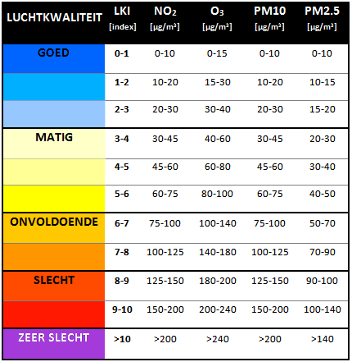
Wat zeggen sensormetingen over je Gezondheid?
Indicatie op basis van de luchtkwaliteitsindex:
Geeft aan in hoeverre de luchtkwaliteit van invloed is op Gezondheid
Per uur
Je kan de index gebruiken om een grof beeld te krijgen in welke range je zit
Hoe slechter de index is, hoe groter de kans is dat een deel van de mensen tijdelijke gezondheidsklachten hebben
https://www.luchtmeetnet.nl/
Notes:
Kun je gezondheidsklachten koppelen aan luchtmetingen
Veel mensen vragen zich af wat de zelf gemeten gegevens zeggen over eventuele effecten op hun gezondheid. Dat is niet precies te zeggen, zeker niet per persoon. Wel kan je een idee krijgen in welke range van de luchtkwaliteit jouw meetwaarde zit.
Op basis van de waarde van je sensor is niet precies aan te geven wat dit voor je gezondheid betekent.
Dat komt door 2 dingen:
- De effecten zijn niet individueel te voorspellen, het gaat om kansen op een effect op de gezondheid, afgeleid van gegevens over veel mensen;
- De sensordata zijn minder precies dan de data die gebruikt worden om deze relaties vast te stellen.

Slide 35
Q&A Luchtkwaliteit & Gezondheid

Slide 36
Extra slides

Slide 37
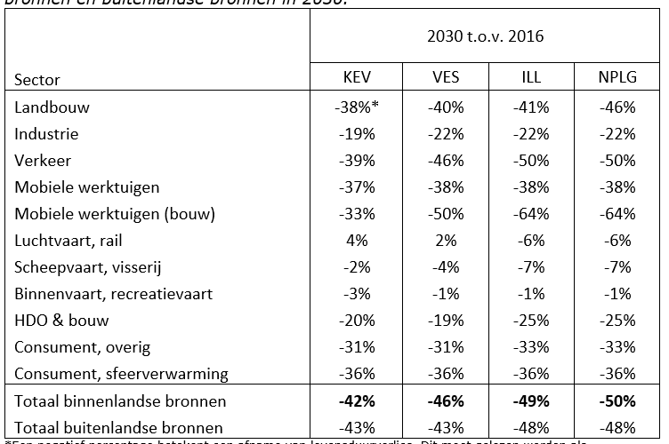
Nevendoelen SLA (sectorniveau)

Slide 38
Pauze: koffie en thee

Slide 39
Belevingsapp

Slide 40
Onderzoek naar gezondheid met behulp van burgerwetenschapsdata
Voor het RIVM ook nieuw!

Slide 41
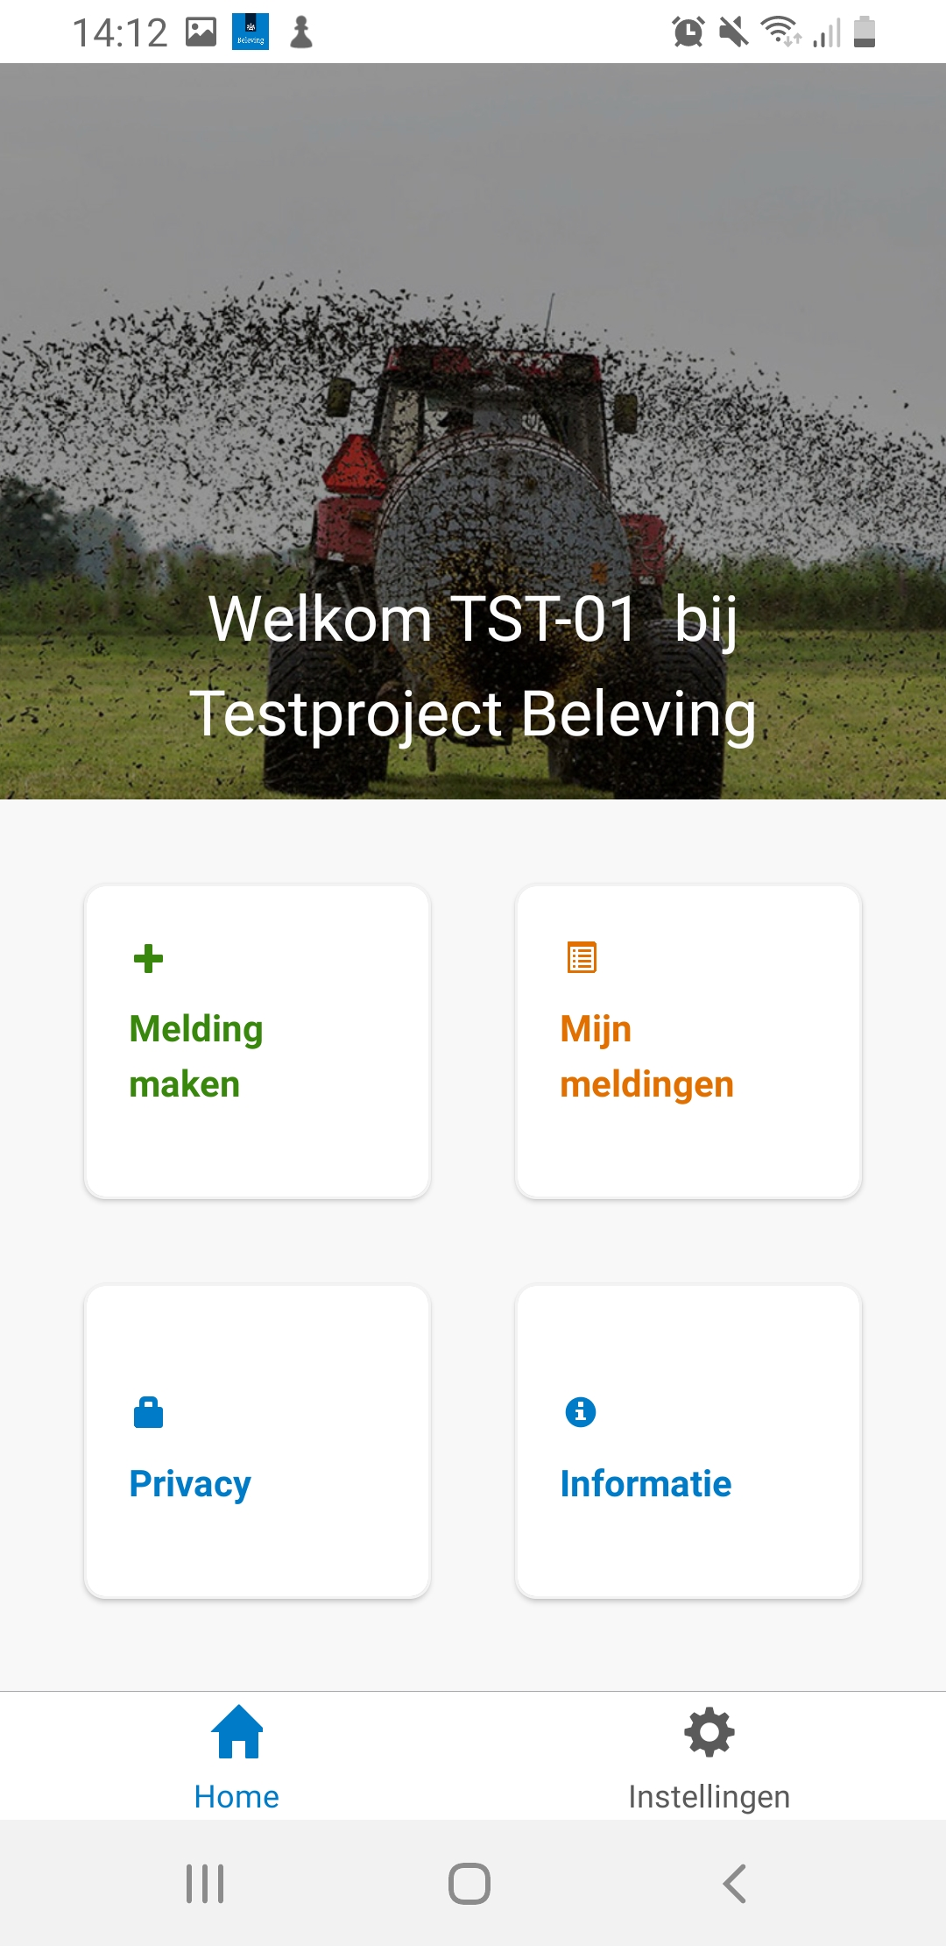
Koppelt een vragenlijst aan een locatie
→
Koppel klacht aan fijnstofconcentratie

Slide 42
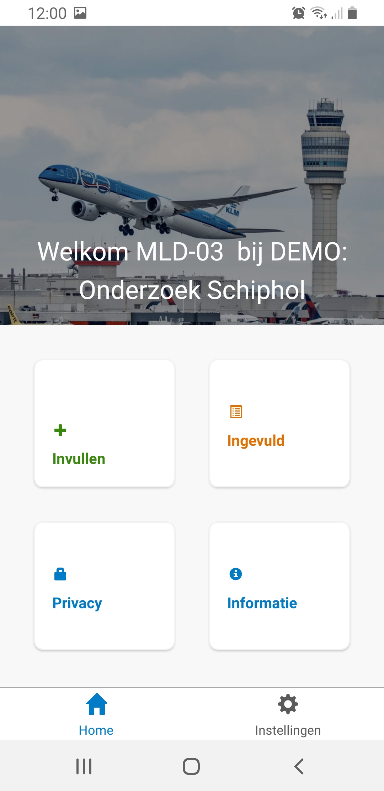
Voorbeeld: onderzoek naar vliegtuighinder
Vraag: Waar hebben mensen last van?
Doel: Hoe kan je met beleid gericht de klachten aanpakken?
Aanpak
Geluidmeting (dB) + Vragenlijst (beleving)
Vragen aan de deelnemers: wat moet in de vragenlijst?
Resultaat
Één vliegtuig is niet erg, maar veel vliegtuigen >75dB wel
Misschien niet dB aanpakken, maar rustblokken inplannen
Notes:
Boven een bepaald niveau van dB is het geluid gewoon vervelend, dat los je niet op met vermindering van dB

Slide 43
Wat is er nodig om Belevingsonderzoek te doen?
Afgebakende tijdsperiode met keuze voor wanneer en hoe lang
Een duidelijk doel of vraag
Betrokkenheid van deelnemer bij het opstellen van de vragenlijst
Gemotiveerde deelnemers
Relevant onderzoek
Notes:
Boven een bepaald niveau van dB is het geluid gewoon vervelend, dat los je niet op met vermindering van dB

Slide 44
Belevingsapp – denk zelf mee

Slide 45
Nu: Aan de slag met Hollandse Luchten logboek
Afgebakende tijdsperiode met keuze voor wanneer en hoe lang
  Tot aan de eindbijeenkomst eind november
Een duidelijk doel of vraag
  JOUW meetvraag!
Betrokkenheid van deelnemer bij het opstellen van de vragenlijst
  JOUW logboek!
→ Welke vragen zijn kansrijk voor Belevingsonderzoek (binnen Hollandse Luchten OF daarbuiten
Notes:
Boven een bepaald niveau van dB is het geluid gewoon vervelend, dat los je niet op met vermindering van dB

Slide 46
Voorbeeld
Wat weten we:
Fijnstof concentratie
Windrichting en windkracht
NO2 concentratie
Heeft fijnstof invloed op de gezondheidsklachten van mijn zoontje (astma achtige klachten)?
Welke vraag moet je stellen om de astma klacht in kaart te brengen?
Medicijngebruik? Gebruik puffer?
Benauwdheid?
Schoolverzuim?
Longfunctie?
Hoe houd je dit bij?
3x per dag
1x per dag
Alleen bij klachten
Wat zijn mogelijke andere factoren die astmaklachten kunnen beïnvloeden?
Zware dag
Stress
Veel buiten of binnen geweest
Andere gezondheidsklachten zoals verkoudheid

Slide 47
Activiteit Logboek
Notes:
Exit tickets & enquete!

Slide 48
Experiment met het meten van gezondheid naast luchtkwaliteit
Bepaal je meetvraag met betrekking tot gezondheid.
Deel je meetvraag in de breakout room.
Denk na hoe het logboek je kan helpen om de vraag te beantwoorden. Hoe vaak en wat houd je bij?
Wat heb je nog meer nodig om de vraag te beantwoorden?
Notes:
Basis: twee weken lang bijhouden van je gezondheid naast de sensordata op een vast moment en wanneer je klachten hebt. Feedback tijdens de eindbijeenkomsten. Maak je meetvraag SMART!

Slide 49
Meld je aan voor de Hollandse Luchten Nieuwsbrief
Meer weten over het project? Kijk op hollandse-luchten.org
Notes:
En vertel ons
Wat heb je vandaag geleerd?
Wat ging er goed & wat kan er beter?

Slide 50
Bijeenkomst Luchtkwaliteit & Gezondheid
Vrijdag 4 oktober 2024
Notes:
Goeiemiddag en welkom allemaal bij de themabijeenkomst Luchtkwaliteit en Gezondheid georganiseerd door Hollandse Luchten. Mijn naam is Sylke, ik werk bij Waag Futurelab aan het project Hollandse Luchten, in opdracht van de provincie Noord-Holland. Deze bijeenkomst heb ik samen georganiseerd met Eline Verhoeven en Hester Volten van het team Samen Meten van het RIVM.

